Slide 1
«Путешествие в Нетландию»
Ходакова А.В.,
Гусева О.А.,
Финогеев И.А.

Slide 2
АКТУАЛЬНОСТЬ ПРОЕКТА
Используя позитивный опыт проведения театрализованных мероприятий внутри учреждения и на площадках города, мы хотим внести свой вклад в развитие политики инклюзивного образования и политики Красноярского края в отношении социализации детей-сирот и детей с ОВЗ. Данное театрализованное представление сможет улучшить процесс социализации для детей обозначенных групп, даст возможность творческой самореализации, поможет сформировать качественно новый образ ребенка-воспитанника детского дома и ребенка с ОВЗ в глазах жителей города.

Slide 3
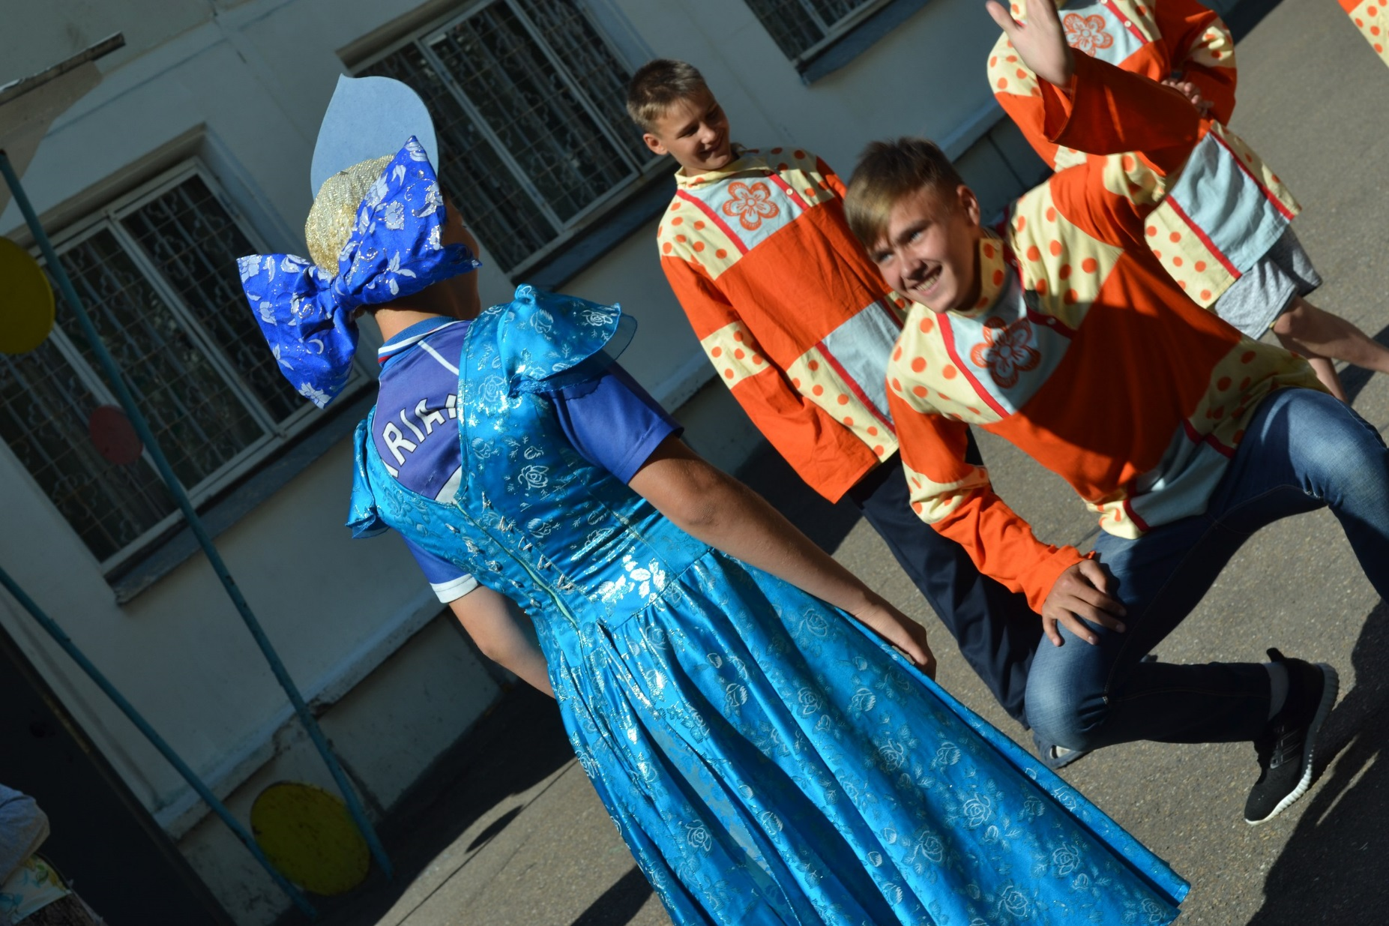
Театрализованная игровая программа «День Ивана Купалы» июль 2017г.

Slide 4
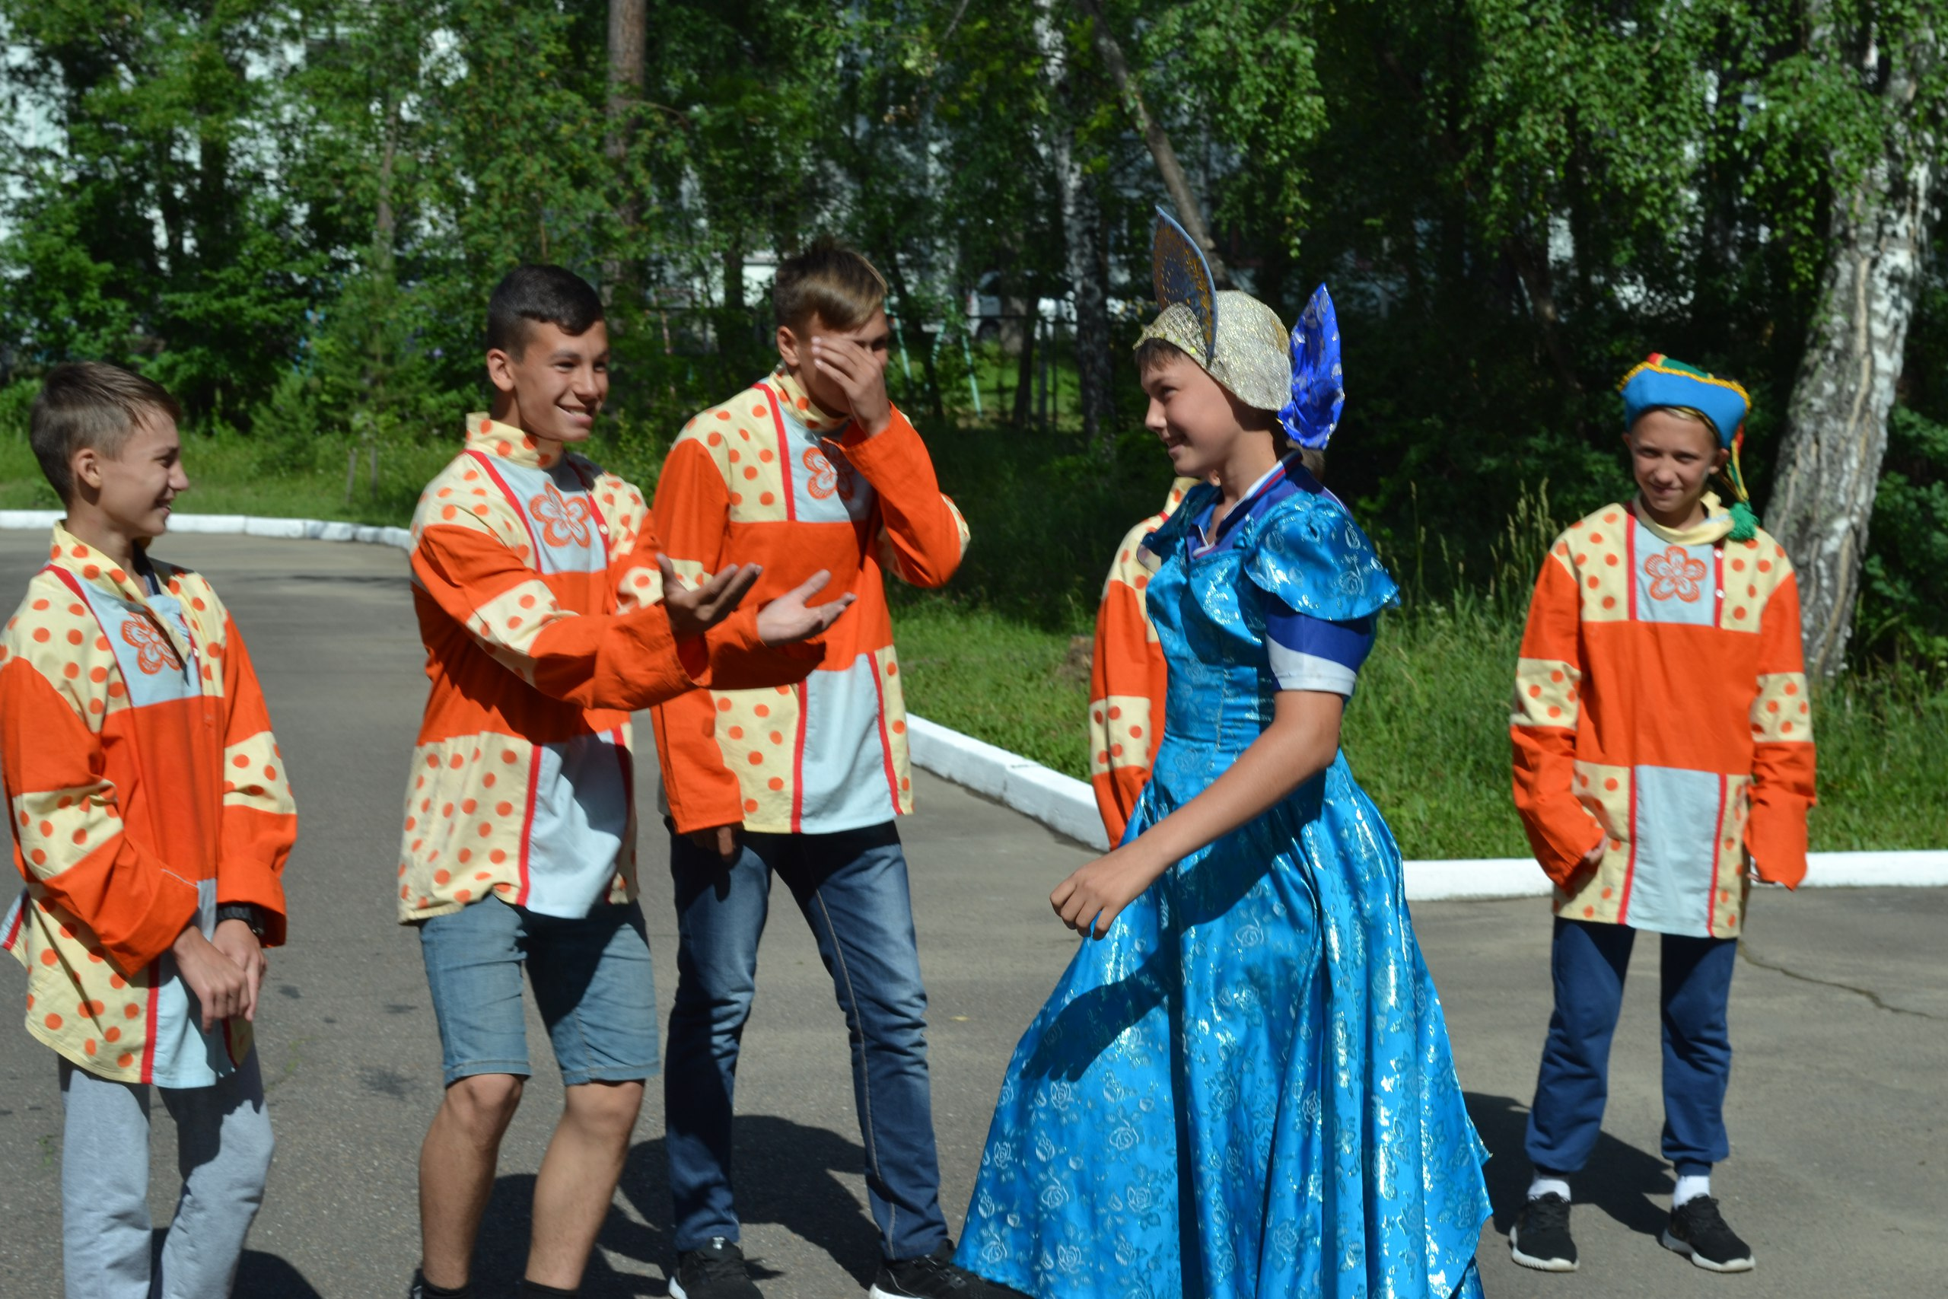

Slide 5
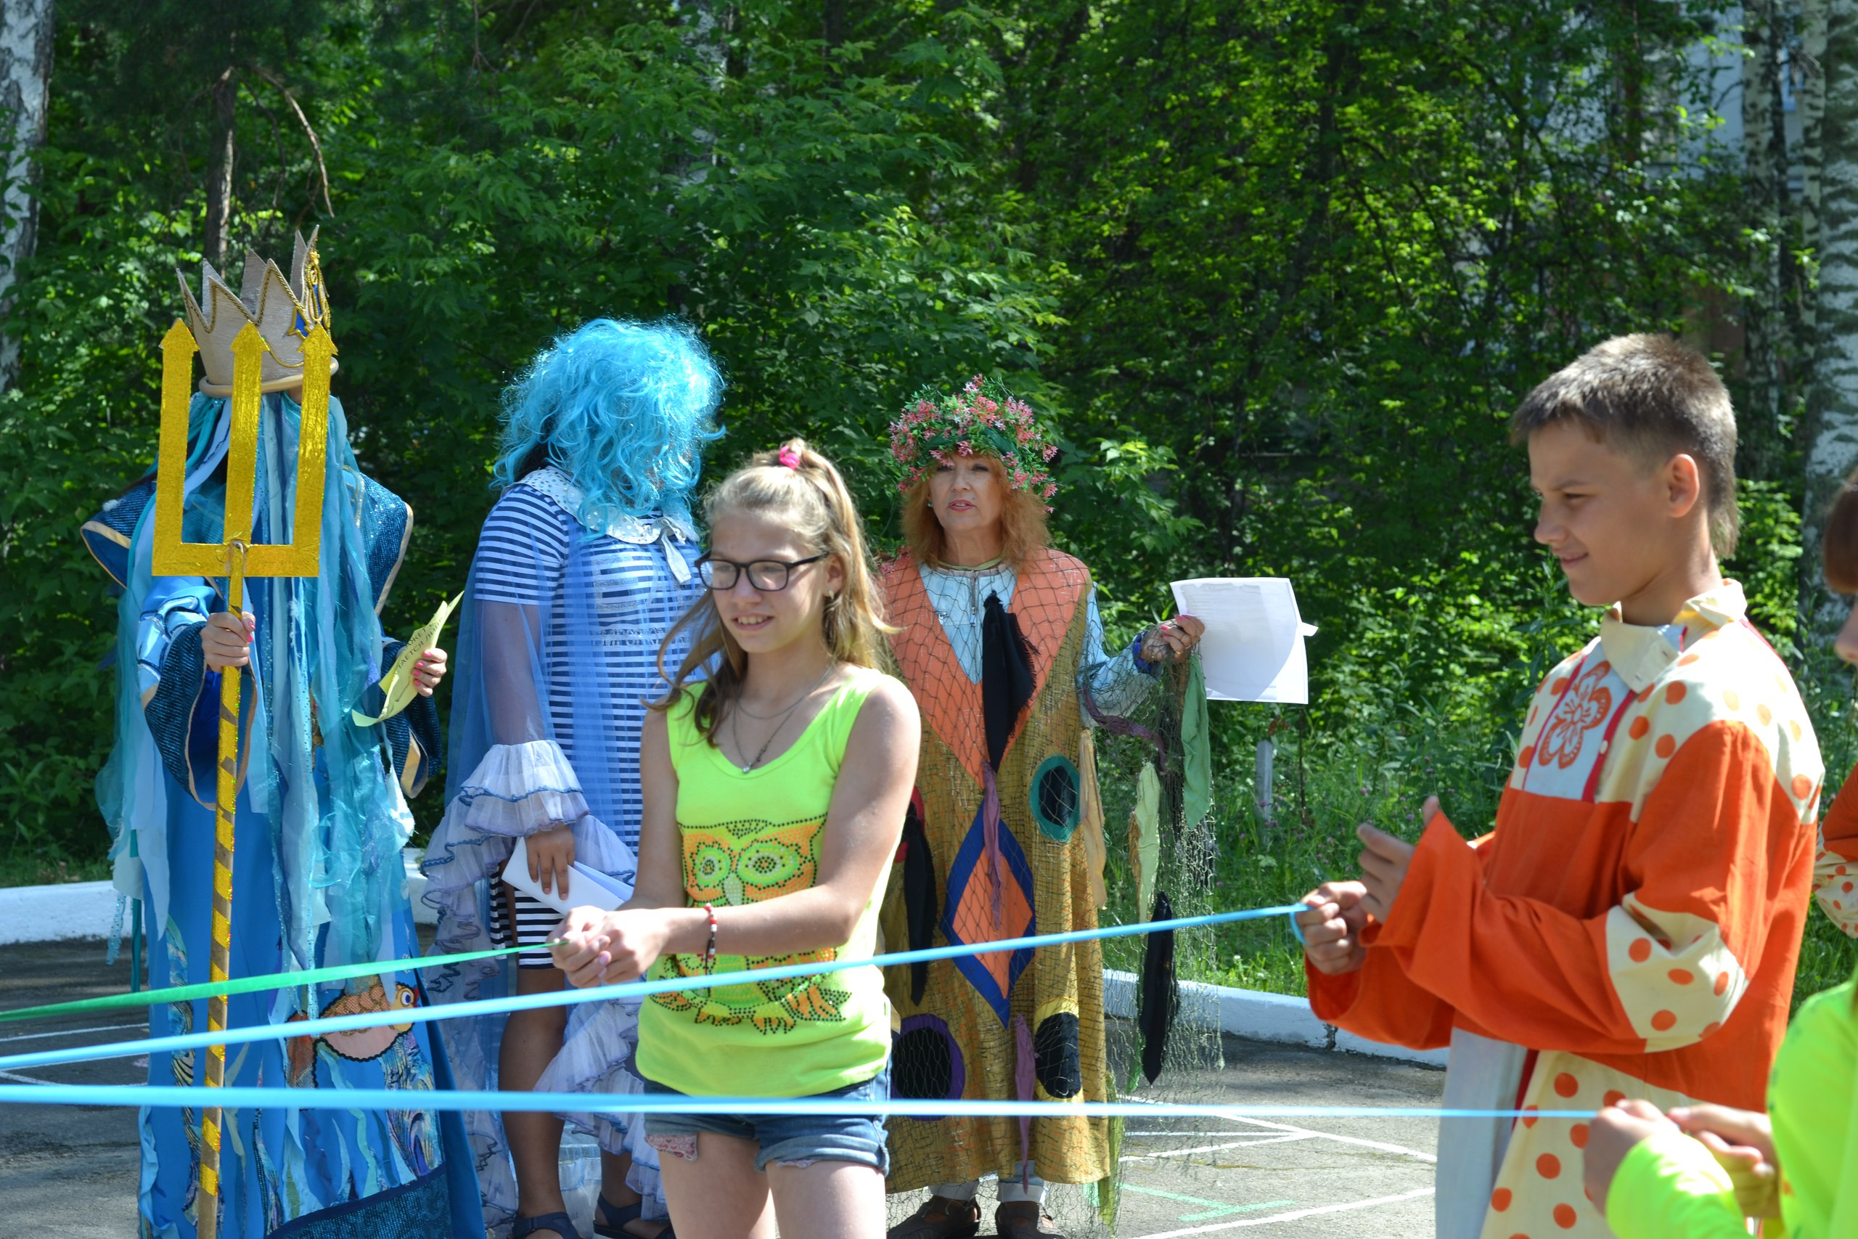

Slide 6
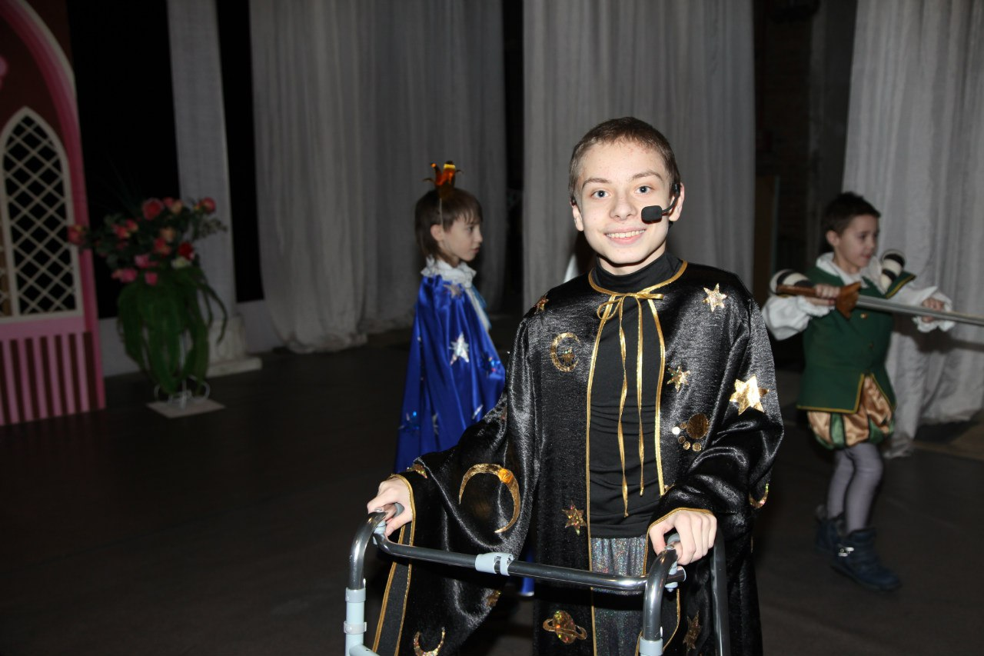
Спектакль «Рождество в унылом королевстве» январь 2016г.

Slide 8
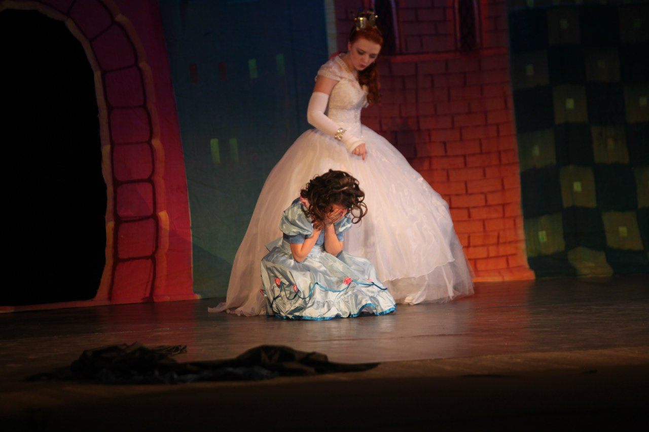

Slide 9
ЦЕЛЬ ПРОЕКТА
Постановка театрализованной игровой программы по мотивам произведения сэра Джеймса Барри «Питер Пен в Кенсингтонском саду».

Slide 10
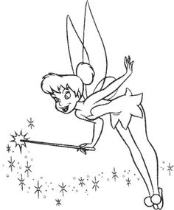
ЗАДАЧИ ПРОЕКТА
Организация работы творческого коллектива
Постановка театрализованной игровой программы
Проведение программы на территории школ и ДК

Slide 11
ПЛАН РЕАЛИЗАЦИИ ПРОЕКТА
-Создание творческого коллектива
-Организация и проведение репетиций, генеральная репетиция
-Пошив костюмов и создание декораций
-Организация даты и места проведения программы
-Аннонсирование в СМИ
-Показ театрализованной программы

Slide 12
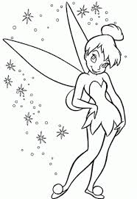
РЕЗУЛЬТАТЫ ПРОЕКТА
15 детей стали активными участниками постановки театрализованной программы
8 человек из числа педагогов детского дома и жителей города окажут волонтерскую поддержку
200 человек станут зрителями постановки

Slide 13
Финогеев Иван Александрович
89832988824
https://vk.com/id266967526

